Slide 1


Analysing NE: a literary perspective
Virtual Training School on NER
COST Action CA 16204 « Distant reading »
23rd of March 2021

Slide 2
The Character: a Complex Narratological Object
Open text (fiction > text), or closed text (fiction = text)?
‘parcellar’ character vs. ‘complete’ character
Russian formalists: character defined by its actantial role

Slide 3
Literary theory about character
Hamon: the semiotical status of a character; definition by contrast with other characters
qualification (predicates)
Distribution (appearances)
autonomy
function
Conventional designation
Portrait (explicit comments)

Slide 4
From NE to characters
Characters
« bags of words»
(words >>> mental or physical representations)
1° What the character says 2° what is said about it 3°what it does 4°what it thinks
NE: capture only partially no. 2
Co-reference chains (min. 3 nominal and pronominal expressions poiting towards a discursive object) are more complete, but also important differences

Slide 5
NE and co-reference chains
Tall and athletic, straight in his chair, speaking in a deep voice, Muyassar displays a certain form of pride. The young man is born in Tadjikistan 25 years ago, in the mountain region of Pamir. (Langages, 195/ 2014)

Slide 6
NE, co-reference chains, characterisation
Tall and athletic, straight in his chair, speaking in a deep voice, Muyassar displays a certain form of pride. The young man is born in Tadjikistan 25 years ago, in the mountain region of Pamir. (Langages, 195/ 2014)

Slide 7
Extended co-reference chains
+ Nominal phrases
+ Epithets
+ Appositions
"Timocrate, chief of the conjurers."
+ Attributes
+ anaphorical personnel pronouns
+ complements
Grammatical agreement
demonstratives et possessives?

Slide 8
Problems
Boundaires
Tall and athletic, straight in his chair, speaking in a deep voice, Muyassar displays a certain pride. The young man is born in Tadjikistan 25 years ago, in the mountain region of Pamir. (Langages, 195/ 2014)
Tall and athletic
Notes:
Prendre "grand" et "athlétique" séparément, ou comme une seule expression référentielle? Pourquoi pas tous les épithètes ensemble? Question de temps d'encodage aussi: épithète par épithète plus long que tous ensemble; en l'occurrence, faire "un prix de gros" se justifie aussi parce que tous les épithètes ont trait au physique du personnage.

Slide 9
Problems
Ex. THE COUNTESS
Is he rich?
LE BARON
Yes.
Ex. Her aunt > The Countess
Or
Her > Lucile
Aunt > The Countess
Notes:
Exemple 6: problème d'hiérarchies contradictoires dans un fichier xml, puisqu'il faudrait annoter comme une seule unité la question et la réponse. Annoter seulement la question?
Exemple 7: sans doute 2e solution plus pertinente, mais longueur de l'encodage et lors de l'extraction série de possessifs qui n'ont pas grande valeur dans la perspective de l'analyse des caractéristiques du personnage et de la façon dont elles sont posées, puis "activées" dans le texte.
Question en suspens, actuellement j'ai dans le corpus pièces encodées des deux façons.

Slide 10
Problems
Should we use an attribute (which one?) to indicate who is characterising the character?
"narrator"
"Timocrate, chief of the conjurers."
The character itself
I am the best decorator.
Another character
O God! He’s so skilful!
Notes:
Cas particulier quand même du discours rapporté: "Elle vous dira qu'elle n'est pas si vieille que...".

Slide 11
Identifying the markables
Maybe for theatrical texts, where speeches are annotated, we do not need an indication about the « authorship » of the characterisation?
BUT
DORINE
She [Mme Pernelle] will tell you […] that she’s not that aged as to deserve this name.
(Molière Tartuffe)
We need at least to annotate PPA 3rd person
Notes:
Dans les premières pièces, j'annotais aussi les PPA 1ère et 2e personne, mais très long > automatisation?

Slide 12
Corpus
35 plays by Louis de Boissy (1694-1758)
15 character annotated
Initial works on Cortazar Continuidad de los Parques; Borges Le Jardin aux sentiers qui bifurquent (WG « R » of CAHIER)

Slide 13
Characterising the characterisations
@ana values
Mimetic elements (create the illusion of a real-life person)
Synthetic elements (the character is linked to a class of literary objects)
Notes:
Pas question ici de l'effet prétexte.

Slide 14
Characterising the characterisations
Mimetic elements
Ontological status
Age
Sex
Nationality
Social status
Occupation
Family position
Physical aspect
Temperament
Faith
Political adhesion

Slide 15
La création des observables
<sp xml:id="I_1_1" who="#Comtesse"> <speaker>LA COMTESSE<pc type="affirmative">.</pc></speaker>
<l>As-tu fait tes efforts pour dévoiler <rs ref="#Lucile" ana="#FPN">ma nièce</rs> ?</l>
</sp>
<sp xml:id="I_1_2" who="#Lisette">
<speaker>LISETTE<pc type="affirmative">.</pc></speaker>
<l><rs ref="#Comtesse" ana="#SS">Madame</rs>, j'ai perdu près d'elle mon adresse.</l>
<l><rs ref="#Lucile" ana="#TEMP">Son air paraît ouvert, son cœur ne l’est jamais</rs>,</l>
<l>On ne peut pénétrer dans ses replis secrets ;</l>
<l>À le développer vainement on s'attache,</l>
<l><rs ref="#Lucile" ana="#TEMP">C’est par timidité, peut-être, qu’il se cache</rs>.</l>
</sp>

Slide 16
Some results
Paméla en France (1745, a parody)
50 characters
29 extended co-référence chains
20 chains have one referential object, 7 have several referential objects, 2 have collective objects

Slide 17
Extractions et analyses
1 référent |  | Plusieurs référents | Référent collectif
Paméla Mère Père Marquis Comtesse Maître Mathurin Oncle Chevalier Nérine Dame | Tante Le Plaisir La Sagesse L'Amour Lutin 1 La Décence La Gaieté La Joie L'Hymen | Père, Mère Marquis, Comtesse Paméla, Chevalier Oncle, Tante Paméla, Mathurin Sagesse, Paméla Plaisir, Marquis | Danseurs Les Français
Notes:
Problème des chaînes à référent multiple: parfois il s'agit du même personnage en déguisement (Marquis – Comtesse), parfois d'une désignation par un PP anaphorique pluriel (ils (ex. Mathurin, Paméla), parfois d'une désignation par un SN pluriel (mes parents = Père + Mère)

Slide 18
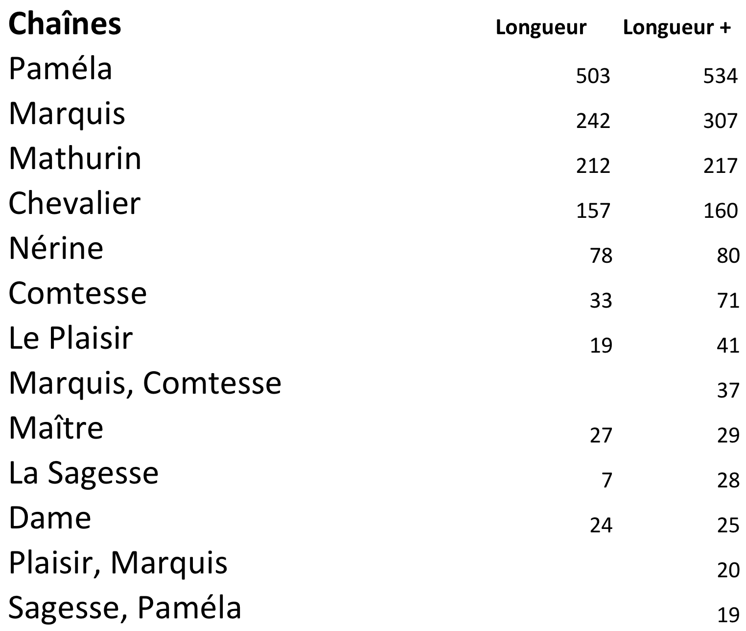
Longueur des chaînes
Notes:
Longueur +: extrait le nombre de chaînes contenant #Pamela, même quand la valeur de l'attribut ref est multiple (ex. "#Pamela #Mathurin")
Des longueurs en parfaite correspondance avec l'importance des personnages dans la pièce; à noter l'importance des "personnages absents" (Comtesse, Maître) qui apparaissent bien plus que certains personnages agissants

Slide 19
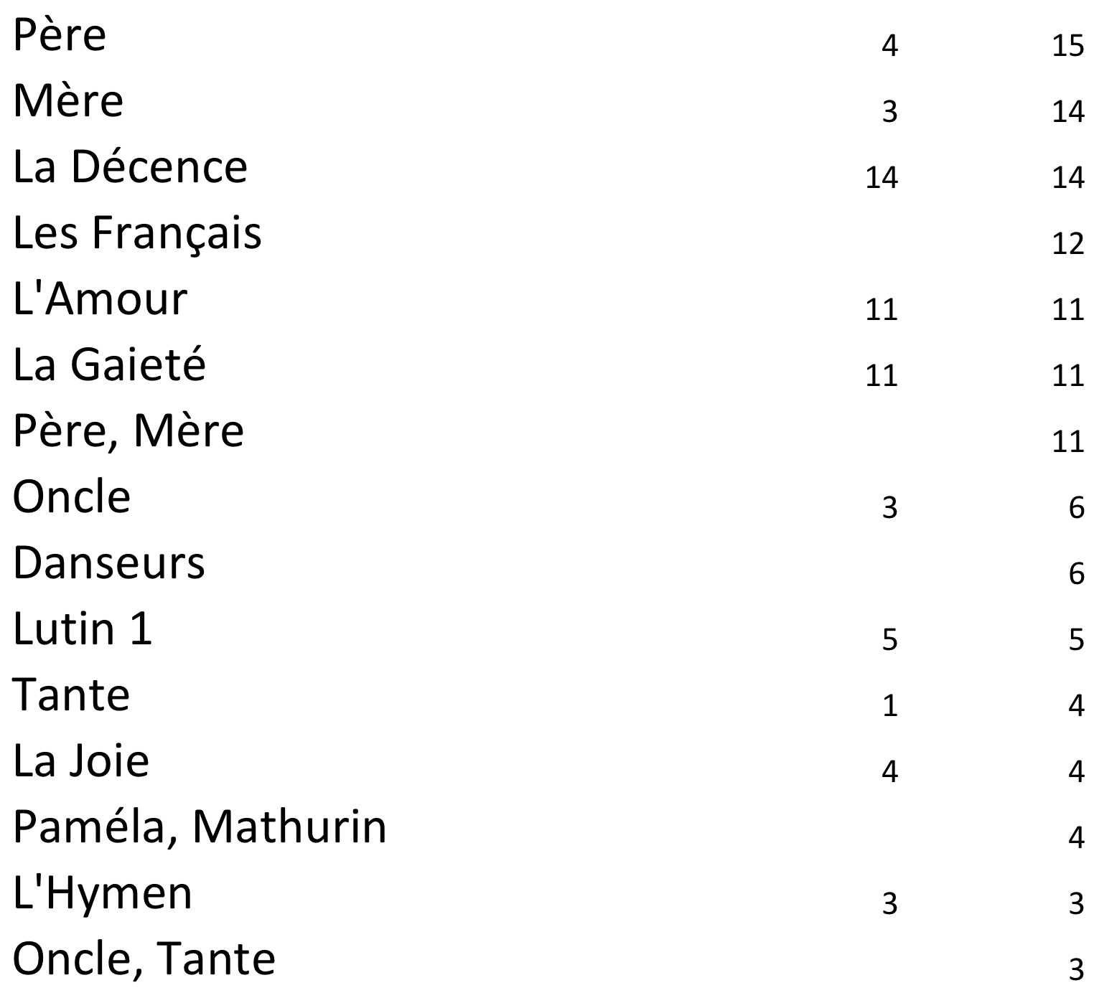
Longueur des chaînes
Notes:
Trois catégories de personnages: principaux; secondaires (moitié moins d'occurrences que les principaux); fonctionnels (moitié moins d'occurrences que les secondaires).

Slide 20
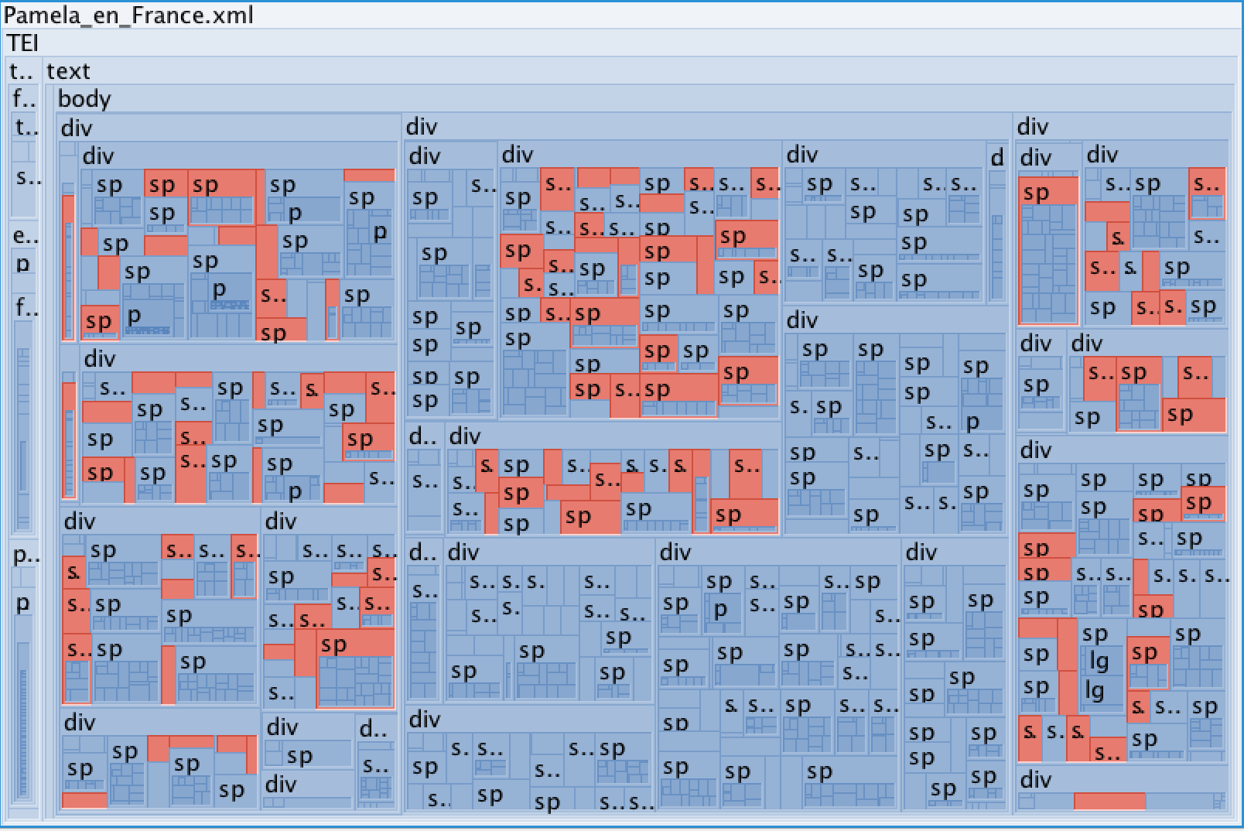
Distribution des éléments de la chaîne
Pamela as an acting character
Notes:
Ici, extraction des répliques de Paméla.

Slide 21
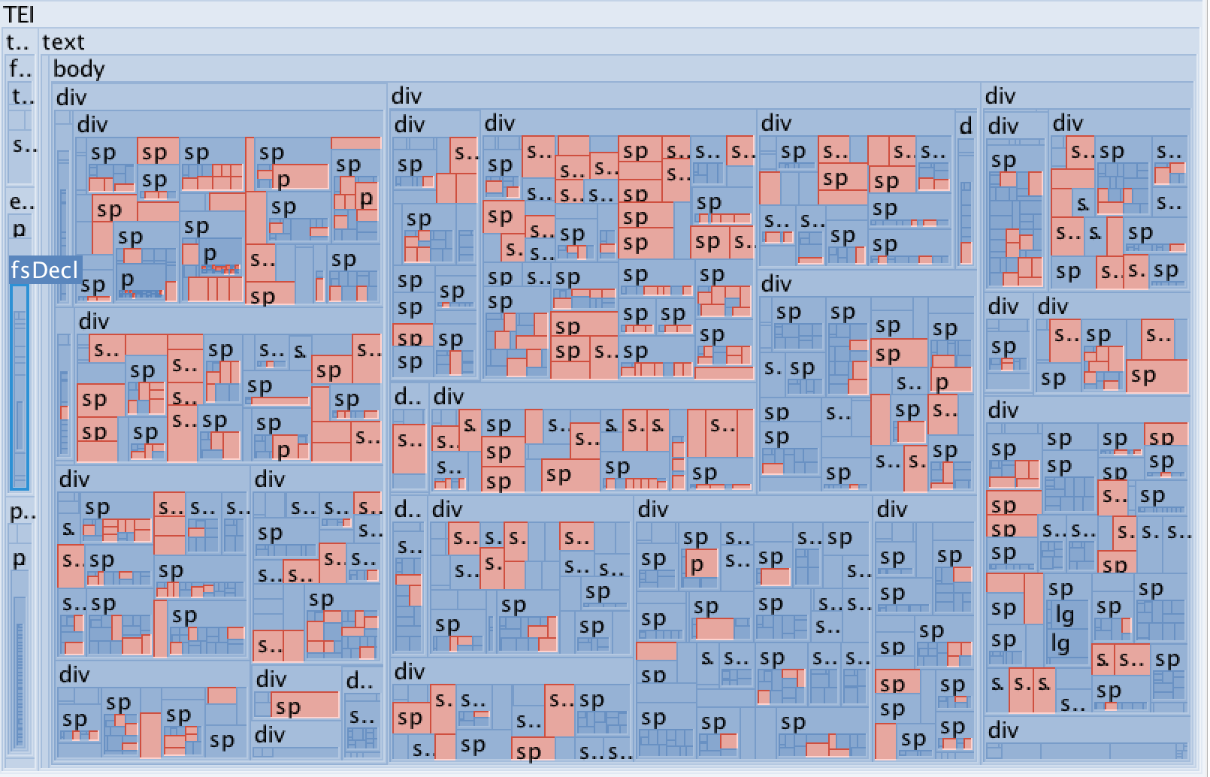
Distribution des éléments de la chaîne
Pamela in the co-reference chains

Slide 22
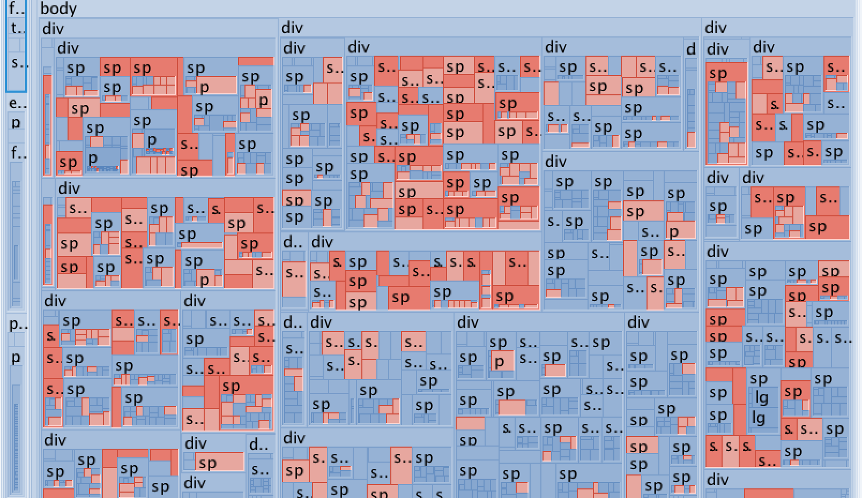
Distribution des éléments de la chaîne
A combined view

Slide 23
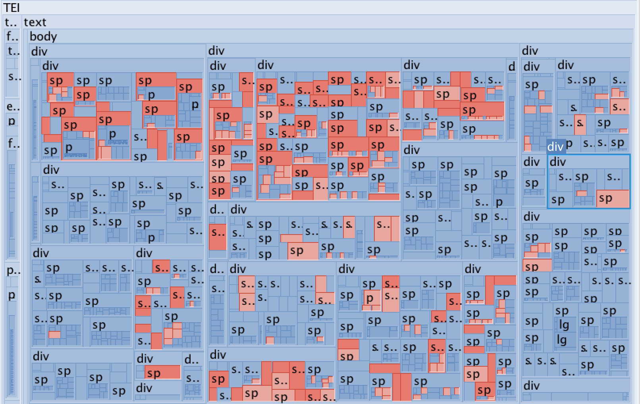
Distribution des éléments de la chaîne
The Marquis
Notes:
On voit par la confrontation de ces deux vues que si le nombre de références au Marquis excède le nombre de ses répliques, comme on pouvait s'y attendre, ce dépassement est bien moins important que dans le cas de Paméla. Les chaînes de co-référence permettent donc de mesurer l'importance d'un personnage selon le nombre de fois où il est objet, pas seulement sujet, du discours.

Slide 24
La nature des éléments de la chaîne
The co-reference chain for Pamela
je
la
la
elle
Vous
vous
vous
un talent
je
pour moi
Ma chére
vous
je
Je
me
je m'exprime aſſez mal en François
une jeune étrangére
ſa naïveté
J
je me
j
je
vous
moi
m
être ſage, &amp; modeſte &amp; ſenſée,
Je
m
ma ſageſſe
elle
je
vous
moi
ſa femme de chambre
la plus tendre de ſes amies
je
j
j
me
m
vous
Tout ſied àPaméla
Sa grace eſt partout naturelle
Elle pare l'habit
elle
rien n'eſt étranger pour elle
Je
vous en êtes plus belle
m
me
j'aime la Muſique &amp; la danſe
je
Je
J'écris ce que
je
penſe un peu trop librement

Slide 25
Characterising vs. simple units
Personnage | Ratio caractérisants/ maillons | Personnage | Ratio caractérisants/ maillons
Paméla | 102/503 | Sagesse, Paméla | 3/19
Marquis | 30/242 | Père | 0/4
Mathurin | 36/212 | Mère | 1/3
Chevalier | 26/157 | La Décence | 0/14
Nérine | 9/78 | Les Français | 8/12
Comtesse | 9/33 | L'Amour | 0/11
Le Plaisir | 2/19 | La Gaieté | 1/11
Marquis, Comtesse | 8/37 | Père, Mère | 2/11
Maître | 12/27 | Oncle | 1/3
La Sagesse | 0/7 | Danseurs | 3/6
Dame | 8/24 | Lutin1 | 1/5
Plaisir, Marquis | 0/20 | Tante | 0/1

Slide 26
POS repartition by chains
Notes:
Importance des SN en fonction diverse (complément, sujet surtout pour les métonymies ex. "sa sagesse", "ma bonté") – intéressant qu'ils supplantent largement les attributs.
Une tendance au regroupement: NEP suivis de NEP, phrases de phrases, attributs d'attributs – question de rythme.
Rôle important des phrases.

Slide 27
What kind of characterisations?
Notes:
Grande majorité des caractérisations concernent le tempérament, le "caractère" dans le sens classique. Viennent ensuite les caractéristiques physiques, le statut social (souvent couplé avec une indication d'occupation) et le rôle actantiel.
A retenir que 102 des 142 TEMP concernent Pamela, ce qui est sans doute assez exceptionnel et lié au fait que sa sagesse (mentionnée de façon récurrente) est thématisée (la vertu mieux éprouvée).

Slide 28
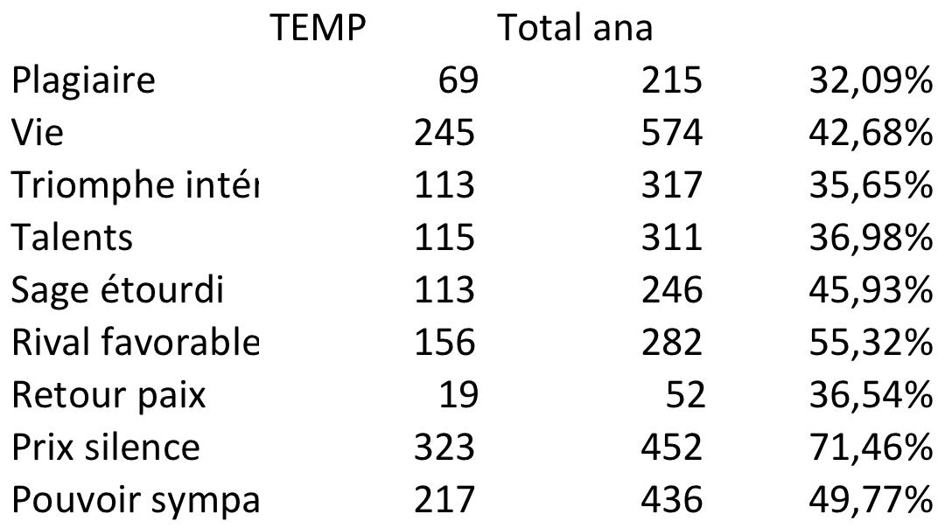
TEMP: a great variety
Notes:
Corrélation au genre, ou plus exactement à la scène pour laquelle Boissy écrit.

Slide 29
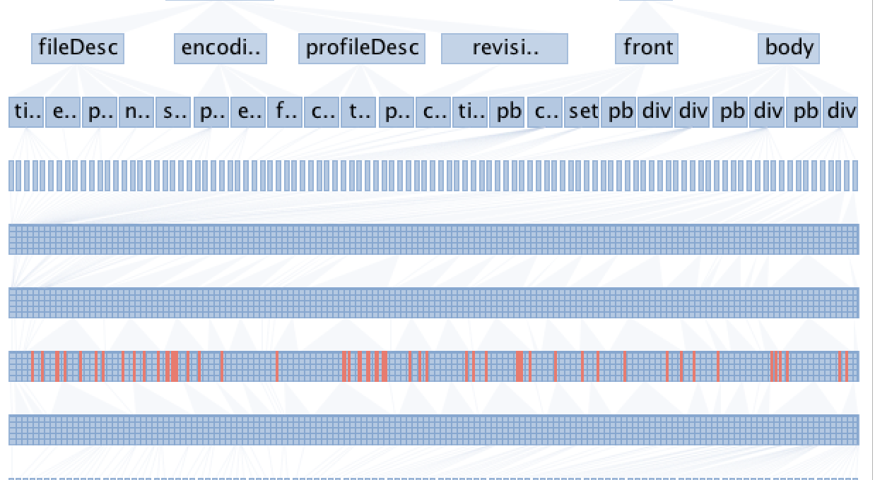
TEMP: constant distribution over each play

